Slide 1
第2章 基因和染色体的关系
第2节 基因在染色体上

Slide 2
一、萨顿的假说
发现问题：
用蝗虫作材料，研究精子和卵细胞的形成过程，发现孟德尔定律中基因的分离与减数分裂中同源染色体的分离非常相似。

Slide 3
萨顿将基因与染色体的行为进行比较
染色体行为
基因行为
亲代
DD
dd
配子
D
d
受精作用
受精作用
受精卵
Dd
子代
Dd

Slide 4
一、萨顿的假说
推论：
基因位于染色体上，由染色体携带着从亲代传递给下一代的。
理由：
基因和染色体行为存在着明显的平行关系。

Slide 5
基因与染色体行为的平行关系：（系统集成P31）
 | 基因的行为 | 染色体的行为
杂交过程中 | 保持： _____________ | 也有： ______________
体细胞中存在形式 | _________存在 | ___________存在
在配子中 | 只有成对基因 中的_______ | 只有成对染色体 中的_________
体细胞中的 来源 | 成对中的基因 一个来自______ 一个来自______ | 同源染色体 一条来自______ 一条来自______
形成配子时 组合方式 | 非等位基因：______________ | 非同源染色体： ______________
相对稳定的形态结构
完整性和独立性
成对
成对
一个
一条
父方
母方
父方
母方
自由组合
自由组合

Slide 6
在染色体上标注基因符号，解释孟德尔一对相对性状的杂交实验
P
配子
F₁
F₁配子
F₂
D
d
高茎
D D
D
减数分裂
D
高茎
D D
D d
高茎
受精作用
D d
减数分裂
高茎
×
D d
d d
d
高茎
矮茎
矮茎
d d
d
减数分裂

Slide 7
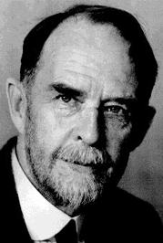
孟德尔的遗传理论和萨顿的假说遭到同时代的遗传学家摩尔根（T.H.Morgan)的强烈质疑。
我更相信的是实验证据，我要通过确凿的实验找到遗传和染色体的关系！
摩尔根的这种大胆质疑，科学务实的研究精神是值得我们努力学习的。

Slide 8
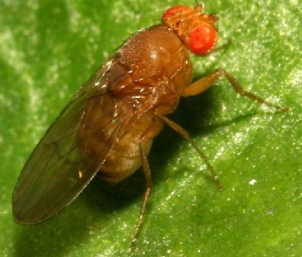
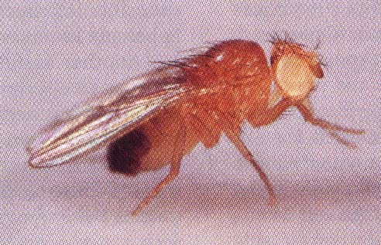
实验材料
二、基因位于染色体上的实验依据
“材料选对了就等于实验成功了一半”
野生红眼基因果蝇
少见的白眼雄果蝇
1.果蝇作为遗传研究材料的优点（P30相关信息）：
（1）个体小，易饲养；
（2）繁殖速度快（在室温下10多天就繁殖一代）；
（3）后代数量大（一只雌果蝇一生能产生几百个后代）；
（4）有明显的相对性状，便于观察、统计；
（5）染色体数目少（4对），便于观察；
Notes:
8

Slide 9
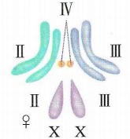
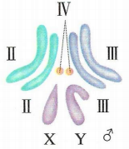
果蝇的染色体组成
与性别决定有关
常染色体
３对：ⅡⅡ，Ⅲ Ⅲ，Ⅳ Ⅳ
性染色体
雌性同型：ＸＸ
雄性异型：ＸＹ

Slide 10
2.摩尔根的果蝇杂交实验——假说演绎法
是否符合孟德尔的分离定律？
（1）观察现象、发现问题
P
×
白眼
红眼
F₁
红眼
（雌、雄）
？
F₁
白眼果蝇都是雄的
雌雄交配
F₂
红眼（雌、雄）
白眼（雄）
3/4
1/4
（2）提出问题：白眼性状为什么与性别相关联？

Slide 11
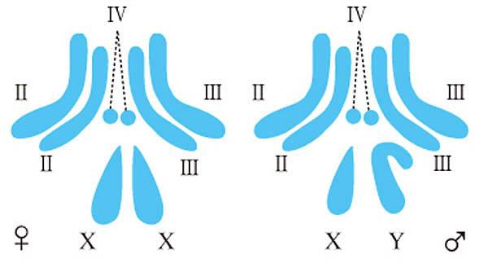
①位于常染色体Ⅱ、Ⅲ或Ⅳ上。
②只位于X染色体上。
③只位于Y染色体上。

Slide 12
（3）作出假说，对于实验现象的解释
控制白眼的基因（用w表示）在X染色体上，而Y染色体上不含有它的等位基因。
W
W
w
X^{w}
X^{W}
X染色体上的白眼基因w书写为：
红眼基因W书写为：
雌果蝇基因型有：
X^{W}X^{W}（红眼）
X^{W}X^{w}（红眼）
X^{w}X^{w}（白眼）
雄果蝇基因型有：
X^{W}Y（红眼）
X^{w}Y（白眼）
注意基因的写法：
性染色体上的基因须将性染色体及其上的基因一同写出
常染色体上的基因不需标明其位于常染色体上;如：Dd、dd

Slide 13
运用上述假说，解释实验现象：
P
X^{W}X^{W}红眼（雌）
×
X^{w}Y白眼（雄）
配子
X^{W}
X^{w}
Y
F₁
X^{W}X^{w}红眼（ 雌 ）
×
X^{W}Y红眼（ 雄 ）
配子
X^{W}
X^{w}
X^{W}
Y
F₂
X^{W}X^{W}红眼(雌 ）
X^{W}Y红眼(雄)
X^{W}X^{w}红眼(雌)
X^{w}Y白眼(雄 )
?
合理的解释
假说的正确

Slide 14
（4）测交实验，进行演绎推理
F₁
X^{W}X^{w}
×
X^{w}Y
配子
X^{W}
X^{w}
X^{w}
Y
测交后代
X^{W}X^{w}
X^{W} Y
X^{w}X^{w}
X^{w}Y
雌红 ： 雄红： 雌白： 雄白
1 ： 1 ： 1 ： 1
摩尔根实际的实验结果：
126
132
120
115
与理论推测一致，完全符合假说
但是该结果与基因位于常染色体上时结果相同，因此，该结果无法验证假说，但通过本实验得到了白眼雌果蝇。

Slide 15
摩尔根等人进一步验证：
——得出结论
测交
X^{W}Y
×
X^{w}X^{w}
配子
X^{W}
Y
X^{w}
测交后代
X^{W}X^{w}
X^{w}Y
红眼雌蝇
白眼雄蝇
1 ： 1
——证明了控制果蝇眼色的基因在X染色体上

Slide 16
假说
演
绎
法
回顾摩尔根的实验：
提出问题：
白眼性状的表现总是与性别相联系
作出假说：
控制白眼基因（w）在X染色体上，
而Y染色体上不含有它的等位基因
演绎推理：
测交
得出结论：
基因在染色体上
把一个特定的基因和一条特定的染色体——X染色体联系起来，证明了基因在染色体上。摩尔根成了孟德尔理论的坚定支持者。

Slide 17
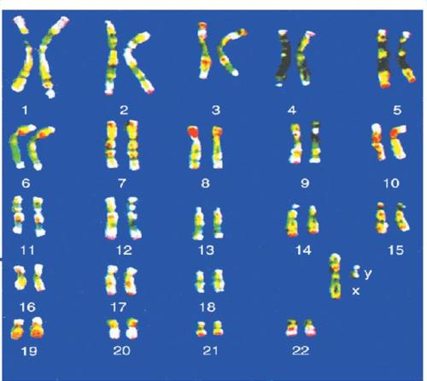
三、基因与染色体的数量关系
思考？
果蝇的体细胞有4对染色体，携带的基因有1.3万多个。
人的体细胞有23对染色体，携带的基因有2.6万多个。
结论：
一条染色体上应该有许多个基因
问题：
基因在染色体上是如何排列的呢？

Slide 18
黄身
白眼
红宝石眼
摩尔根和他的学生们经过十多年的努力，发明了测定基因在染色体上相对位置的方法，并绘制了果蝇各种基因在染色体上的相对位置图。证明了：
截翅
朱红眼
深红眼
基因在染色体上呈线性排列；
棒状眼
短硬毛

Slide 19
四、孟德尔遗传规律的现代解释
孟德尔所说的一对遗传因子就是位于___对__________上的_______，不同对的遗传因子就是位于____________上的___________；
一
Y
y
同源染色体
等位基因
R
r
非同源染色体
非等位基因
A
B
C
D
同源染色体：
A与B、C与D
非同源染色体：
A与C（D）、B与C（D）
等位基因：
Y与y、R与r
非等位基因：
Y(y)与R(r)

Slide 20
1.基因的分离定律的实质：
在杂合子的细胞中，位于一对同源染色体上的等位基因，具有一定的独立性；
在减数分裂形成配子的过程中，等位基因会随同源染色体的分开而分离，分别进入两个配子中，独立的随配子遗传给后代。
A
A
A
a
A
A
a
a
A
A
a
a
a
精原细胞
初级精母细胞
a
次级精母细胞
精细胞
等位基因分离的时间：
减数分裂第一次分裂后期

Slide 21
2.基因的自由组合定律的实质
A
B
位于非同源染色体上的非等位基因的分离或组合是互不干扰的；
A
A
B
B
A
B
在减数分裂过程中，同源染色体上的等位基因彼此分离的同时，非同源染色体上的非等位基因自由组合。
a
a
a
b
b
b
a
b
A
b
自由组合的时间：
A
A
A
A
a
a
a
b
b
b
减数分裂第一次分裂后期
A
A
b
或
B
B
B
b
b
a
a
a
B
B
B
a
B

Slide 22
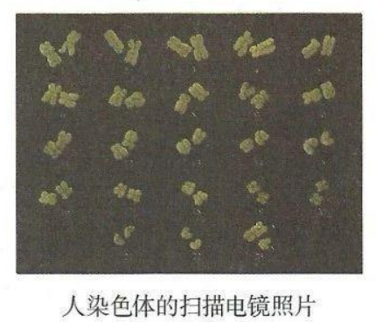
问题探讨
人有46条染色体，但是旨在揭示人类基因组遗传信息的人类基因组计划却只测定人的24条染色体的DNA序列。
1.对人类基因组进行测序，为什么首先要确定测哪些染色体？
因为基因位于染色体上，要测定某个基因的序列，首先要知道该基因位于哪条染色体上。如果要测定人类基因组的基因序列，就要知道包含人类基因组的全部染色体组由哪些染色体组成。

Slide 23
问题探讨
人有46条染色体，但是旨在揭示人类基因组遗传信息的人类基因组计划却只测定人的24条染色体的DNA序列。
2.为什么不测定全部46条染色体？
人有22对常染色体和1对性染色体。在常染色体中，每对同源染色体的形态、大小相同， 结构相似，上面分布的基因是相同的或者是等位基因，所以只对其中1条进行测序就可以了。而性染色体X和Y的差别很大，基因也大为不同，所以两条性染色体都需要测序，因此人类基因组计划测定了22条常染色体和两条性染色体X和Y，共24条。如果测定46条染色体，耗资巨大，工作量会增加一倍，但得到的绝大多数基因序列都是重复的。

